Slide 1
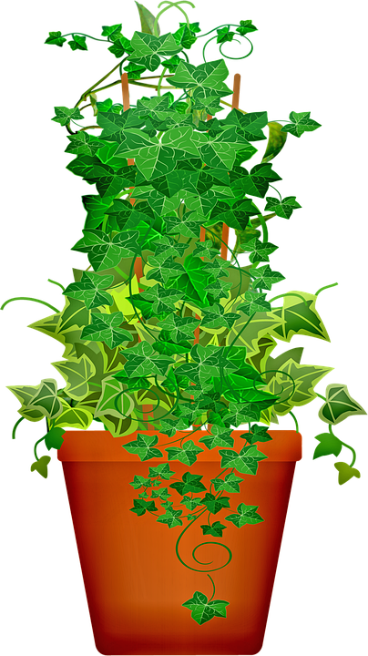
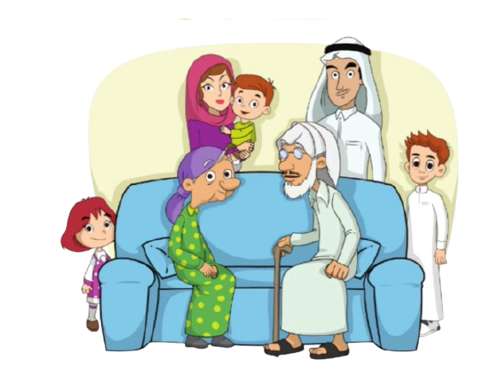
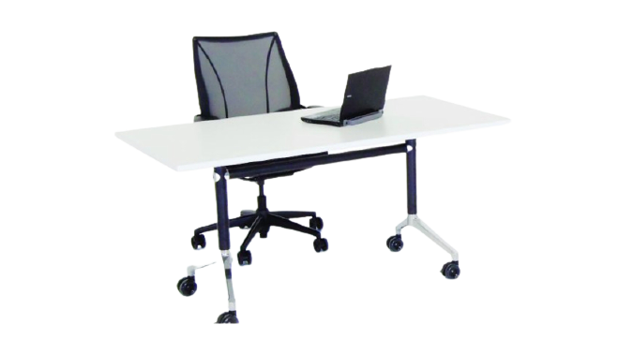
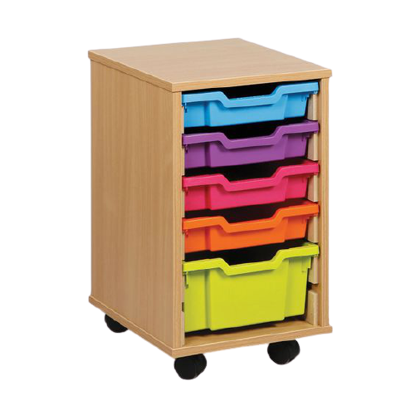
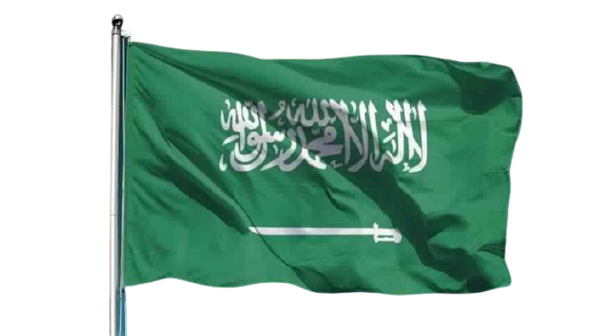
بسم الله الرحمن الرحيم
29 / 1/ 1434
التاريخ :
علوم
المادة :
ثالث
الصف :
المخلوقات الحية وحاجاتها

Slide 2
كيف أكون مميزة؟
قوانين التعلم عن بعد
رفع اليد
للمشاركة
اغلاق
المايك
كتابك
المدرسي
جهز
أدواتك المدرسية
تسليم الواجب
قبل
تاريخ الاستحقاق
الالتزام
بوقت الحصة
انتبه جيدا
للشرح
دون ملاحظاتك
المهمه

Slide 3
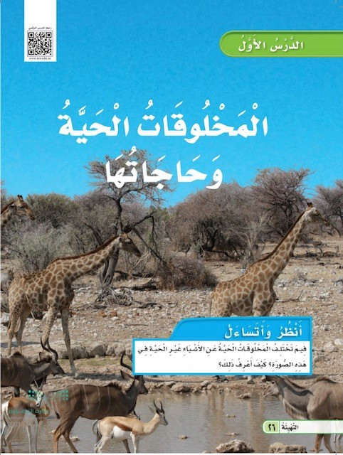
كتاب الطالب ص 26
الفصل الأول
الوحدة الأولى
تعرف المخلوقات الحية
الدرس الأول
المخلوقات الحية وحاجاتها
السؤال الأساسي : في ما تتشابه المخلوقات الحية وفي ما تختلف ؟

Slide 4
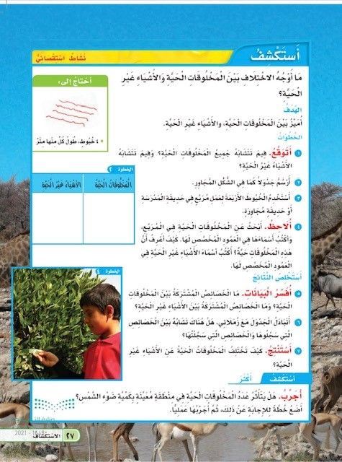
كتاب الطالب ص27
الفصل الأول
الوحدة الأولى
تعرف المخلوقات الحية
الدرس الأول

Slide 5
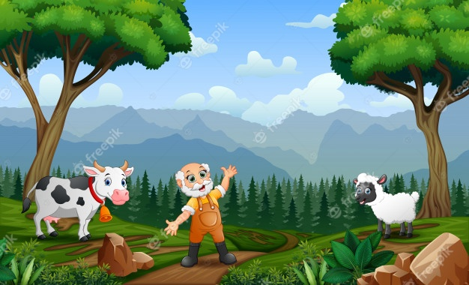
كتاب الطالب ص 28
المخلوقات الحية وحاجاتها
الفصل الأول
الوحدة الأولى
تعرف المخلوقات الحية
الدرس الأول
ماهي المخلوقات الحية و غيرالحية في الصورة ؟
النباتات والحيوانات مخلوقات حية ماالخصائص التي تشترك فيها كل المخلوقات الحية ؟

Slide 6
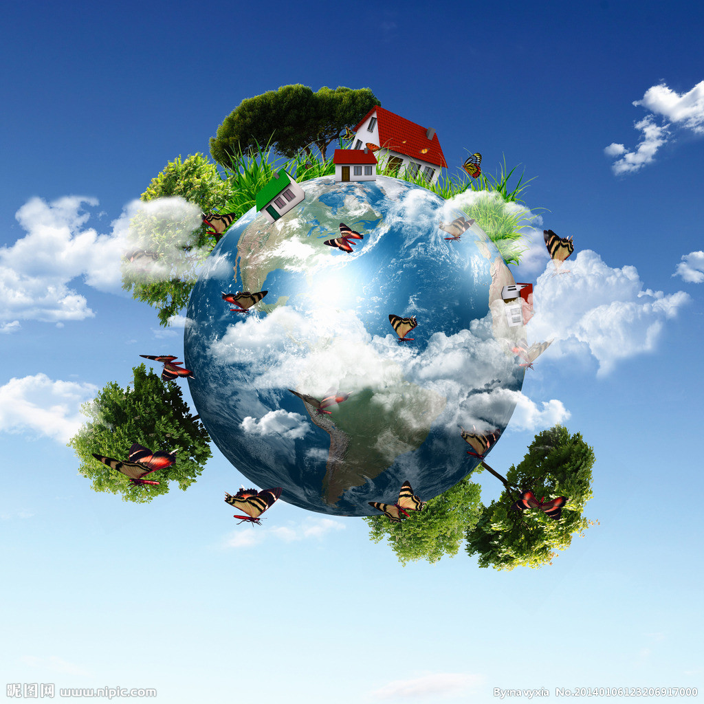
كتاب الطالب ص 28
المخلوقات الحية وحاجاتها
الفصل الأول
الوحدة الأولى
تعرف المخلوقات الحية
الدرس الأول
ماهي المخلوقات الحية و غيرالحية في الصورة ؟
النباتات والحيوانات مخلوقات حية ماالخصائص التي تشترك فيها كل المخلوقات الحية ؟

Slide 7
كتاب الطالب ص 28
المخلوقات الحية وحاجاتها
الفصل الأول
الوحدة الأولى
تعرف المخلوقات الحية
الدرس الأول
ماالمخلوقات الحية ؟
النباتات والحيوانات مخلوقات حية ماالخصائص التي تشترك فيها كل المخلوقات الحية ؟

Slide 9
كتاب الطالب ص 28
الفصل الأول
الوحدة الأولى
المخلوقات الحية وحاجاتها
تعرف المخلوقات الحية
الدرس الأول
المفردات
البيئة
الخلايا
التكاثر
الاستجابة

Slide 10
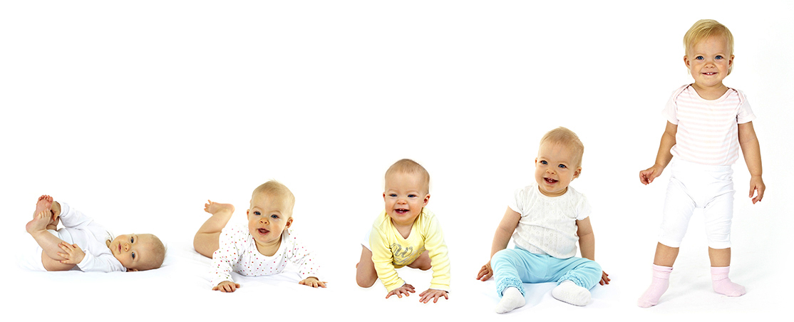
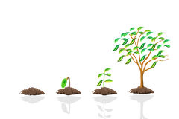
كتاب الطالب ص 28
الوحدة الأولى
خصائص المخلوقات الحية
الفصل الأول
تعرف المخلوقات الحية
المخلوقات الحية تنمو

Slide 11
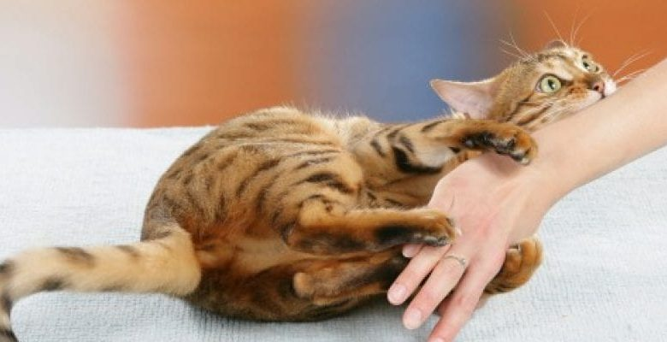
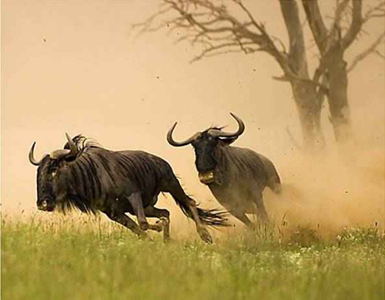
كتاب الطالب ص 28
الوحدة الأولى
خصائص المخلوقات الحية
الفصل الأول
تعرف المخلوقات الحية
المخلوقات الحية تستجيب

Slide 12
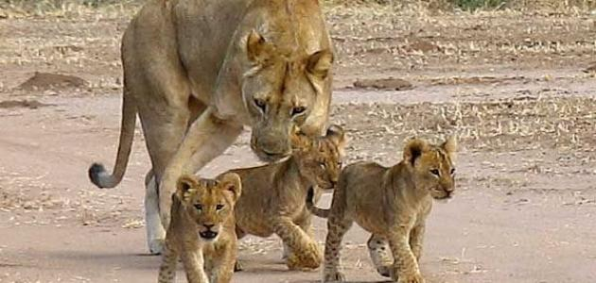
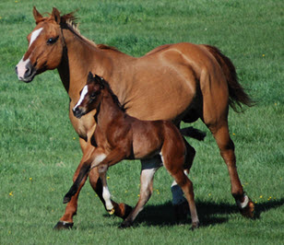
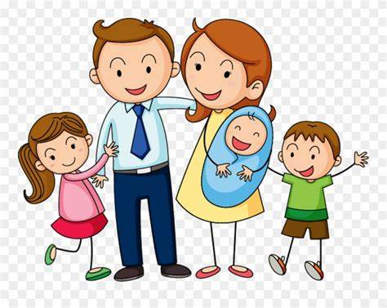
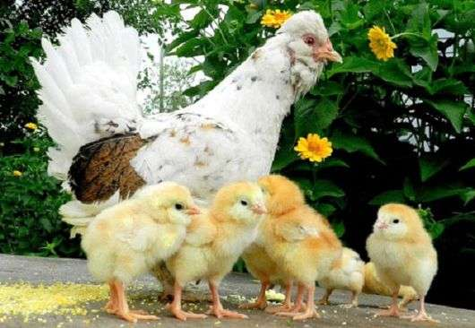
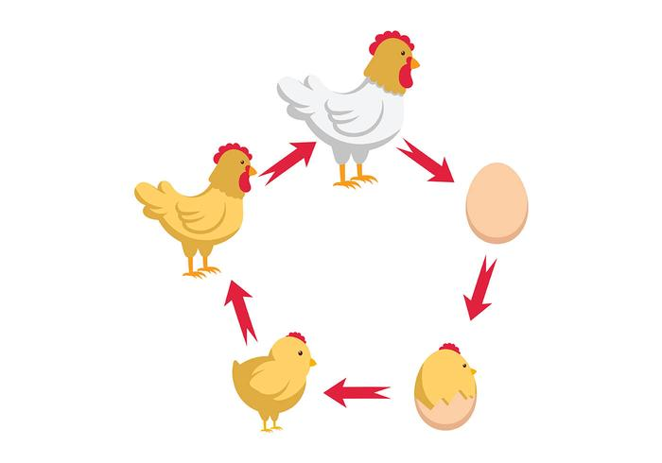
كتاب الطالب ص 29
الوحدة الأولى
خصائص المخلوقات الحية
الفصل الأول
تعرف المخلوقات الحية
المخلوقات الحية تتكاثر

Slide 13
كتاب الطالب ص 28 - 29
الوحدة الأولى
الفصل الأول
خصائص المخلوقات الحية
تعرف المخلوقات الحية
المخلوقات الحية تتكاثر
المخلوقات الحية تستجيب
المخلوقات الحية تنمو

Slide 14
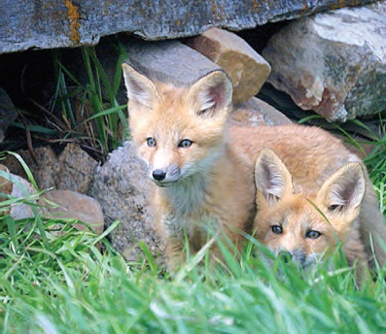
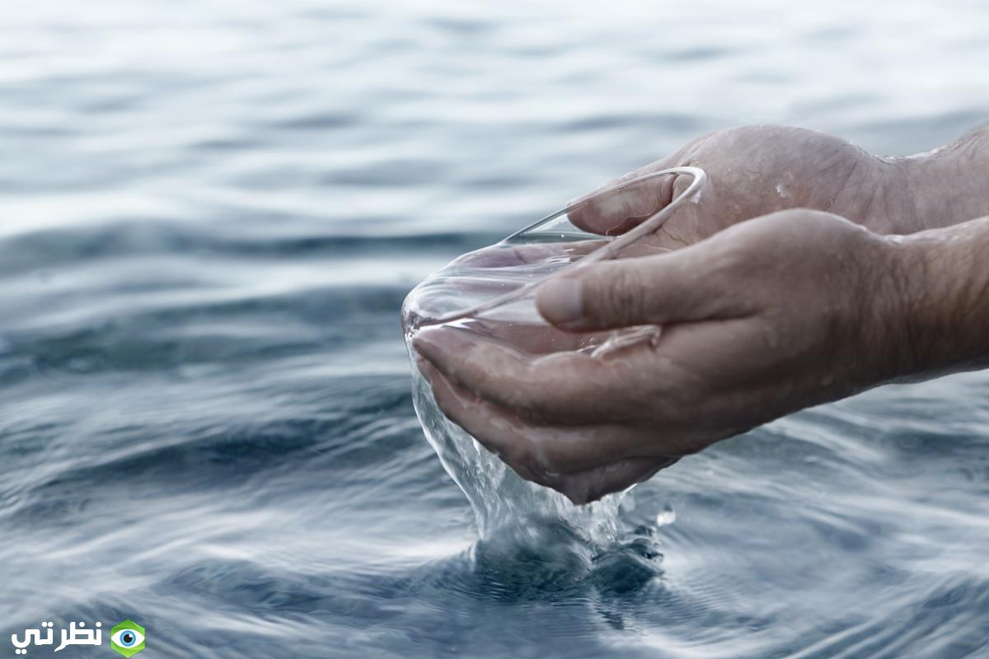
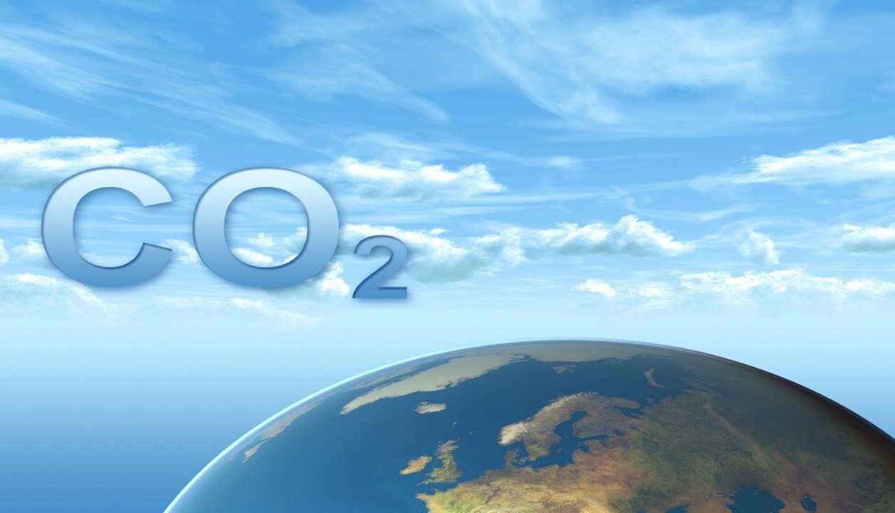
كتاب الطالب صـ30 - 31
الوحدة الأولى
الفصل الأول
حاجات المخلوقات الحية
تعرف المخلوقات الحية
المكان
الغازات
الماء
الغذاء
تحتاج معظم المخلوقات الحية الأكسجين الموجود في الهواء والماء من الحيوانات من يحصل على الأكسجين من الهواء بينما الأسماك تحصل عليه من الماء من خلال الخياشيم
تحتاج المخلوقات الحية إلى الطاقة التي تحصل عليها من الغذاء لكي تعيش وتنمو
يدخل الماء في تركيب أجسام جميع المخلوقات الحية ؛ فهي تستخدمه لتفكيك الطعام ونقله عبر أجسامنا والتخلص من الفضلات
تحتاج المخلوقات الحية إلى أماكن تحصل منها على حاجاتها لكي تعيش وتنمو .

Slide 15
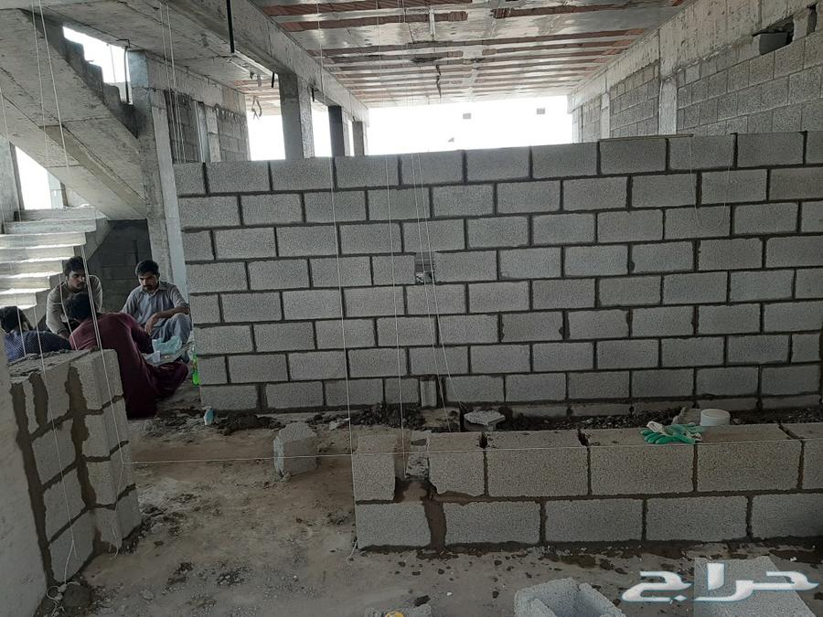
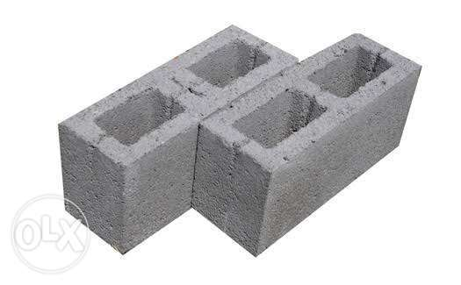
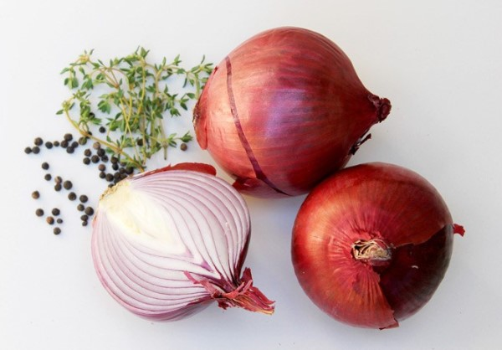
كتاب الطالب صـ32
الوحدة الأولى
حاجات المخلوقات الحية
الفصل الأول
تعرف المخلوقات الحية
المنزل مكون من قوالب بلوكات صغيرة ، كذلك فإن أجسامنا مكونة من أجزاء صغيرة تسمى خلايا .
الخلايا
الخلايا : هي الوحدات البنائية التي تكون أجسام جميع المخلوقات الحية . وهي صغيرة جدا ، لا يمكن أن أراها بالعين المجردة فالنملة الصغيرة مكونة من ملايين الخلايا ، ولكي أِشاهد هذه الخلايا فإنني أحتاج إلى أداة تسمي المجهر تجعل الأشياء الصغيرة تبدو كبيرة .

